Slide 1

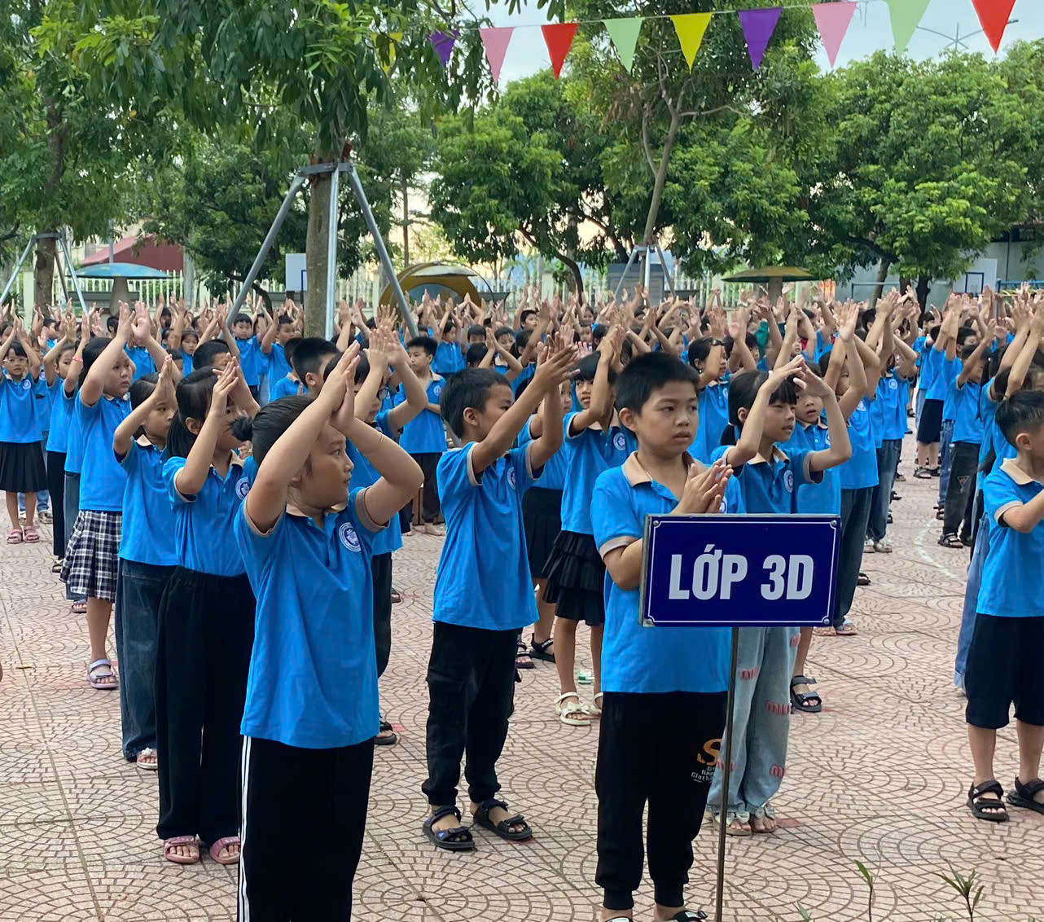

Giáo viên: Nguyễn Thị Hồng Nhung

Slide 2




Tiếng Việt
BÀI 11: CHUYỆN BÊN CỬA SỔ
(Tiết1+2)

Slide 3
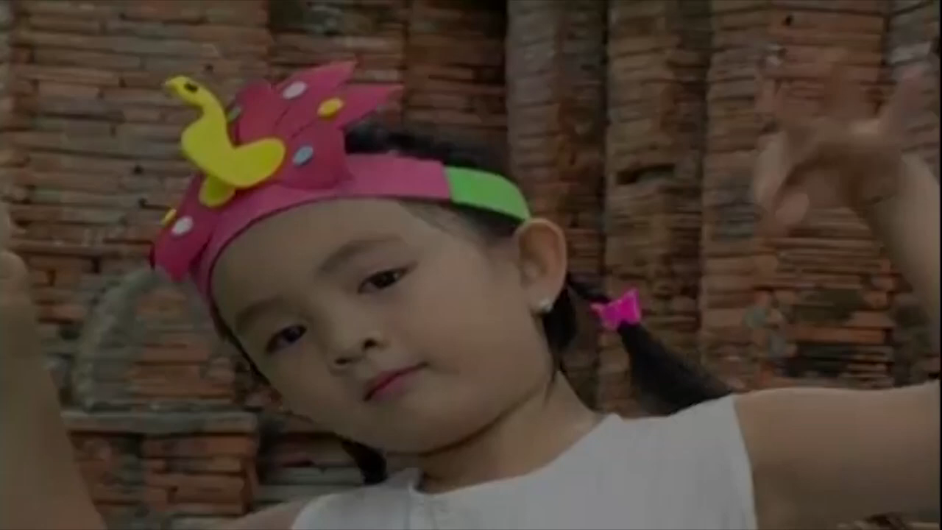
Mời các em cùng nghe bài hát “Vườn chim”

Slide 4
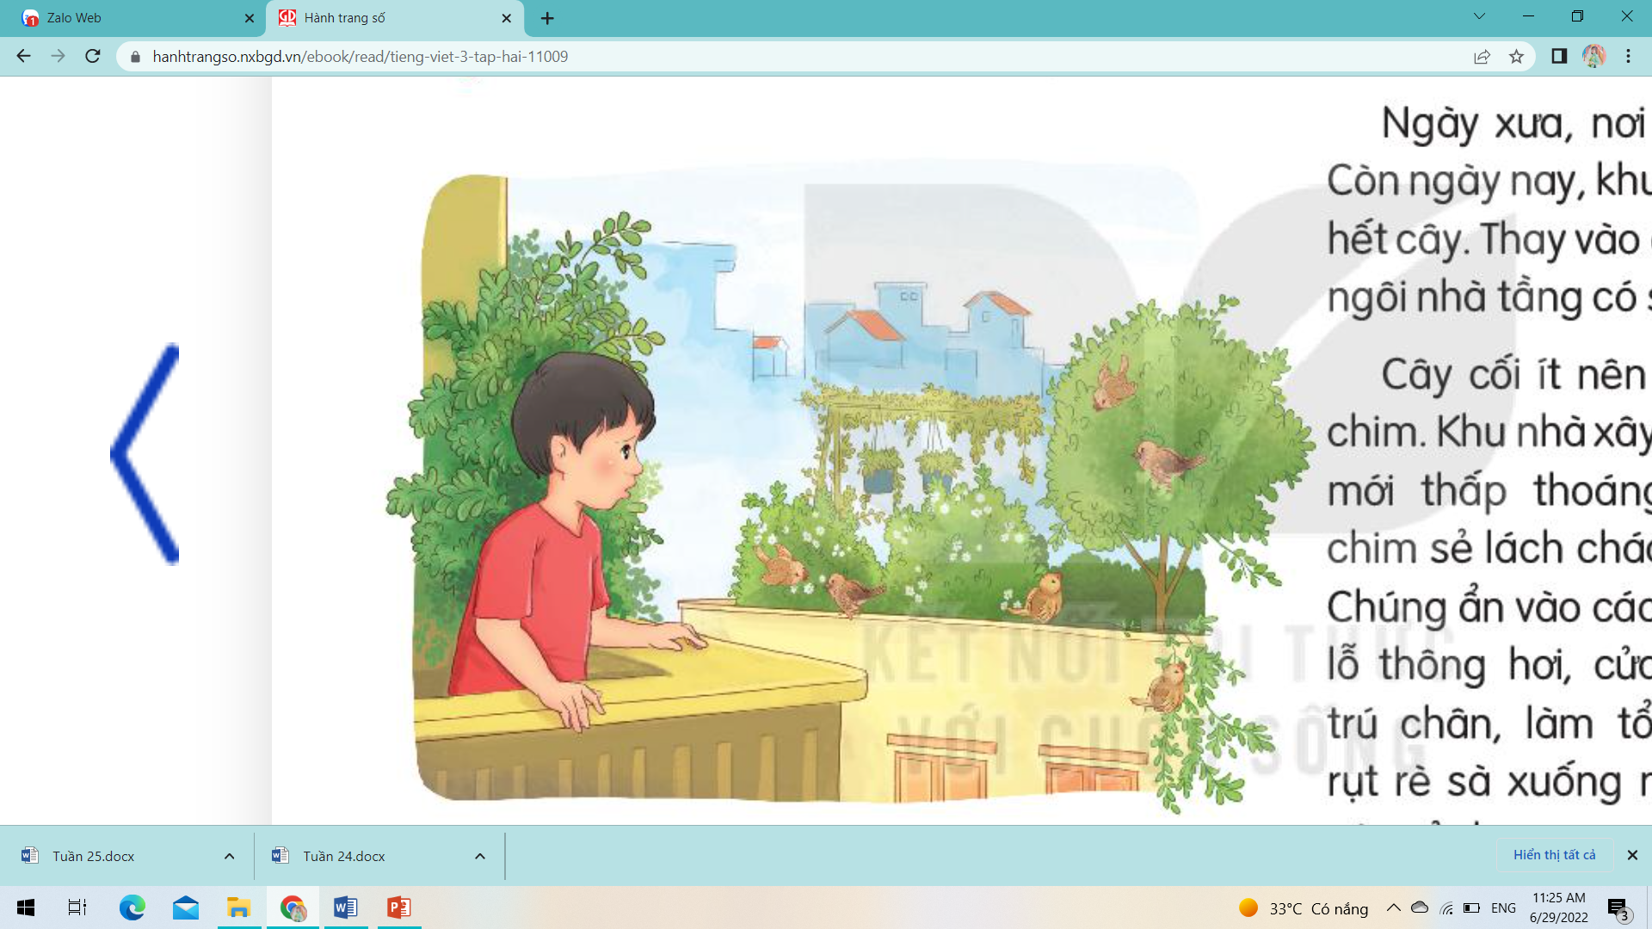

Slide 5
TIẾNG VIỆT
Bài 11: CHUYỆN BÊN CỬA SỔ
1. Hướng dẫn đọc.
Đọc trôi chảy toàn bài, ngắt nghỉ câu đúng, chú ý câu dài. Đọc diễn cảm các lời thoại với ngữ điệu phù hợp.
2. Chia đoạn.
+ Đoạn 1: Từ đầu đến có sân thượng.
+ Đoạn 2: Tiếp theo cho đến những chậu cây cảnh.
+ Đoạn 3: Tiếp theo cho đến nom vui quá.
+ Đoạn 4: Phần còn lại.

Slide 6
TIẾNG VIỆT
Bài 11: CHUYỆN BÊN CỬA SỔ
3. Luyện đọc và tìm hiểu bài.
lách chách,
bẵng,
léo nhéo,
nhộn,
Chúng ẩn vào các hốc tường,/ lỗ thông hơi,/ cửa ngách để trú chân,/ làm tổ.//
Giải nghĩa từ:
Lách chách: Tiếng chim kêu khe khẽ nghe rất vui.
Bẵng: im bặt, vắng bặt.
Léo nhéo: tiếng gọi nhau từ xa, không rõ nhưng liên tiếp.
Nhộn: vui và có cút ồn ào.

Slide 7
TIẾNG VIỆT
Bài 11: CHUYỆN BÊN CỬA SỔ
Luyện đọc
Tìm hiểu bài
Câu 1: Nơi ngày xưa là khu rừng, bây giờ đã thay đổi như thế nào?
lách chách,
bẵng,
léo nhéo,
nhộn,
Nơi ngày xưa là khu rừng, bây giờ đã thay thay bằng những khu nhà cao tầng.
Chúng ẩn vào các hốc tường,/ lỗ thông hơi,/ cửa ngách để trú chân,/ làm tổ.//

Slide 8
TIẾNG VIỆT
Bài 11: CHUYỆN BÊN CỬA SỔ
Luyện đọc
Tìm hiểu bài
Câu 2: Tìm những câu miêu tả sự xuất hiện của đàn chim ở khu nhà tầng?
lách chách,
bẵng,
léo nhéo,
nhộn,
Những câu miêu tả sự xuất hiện của đàn chim ở khu nhà tầng là: Khu nhà xây đã lâu, nay mới thấp thoáng mấy con chim sẻ lách chách bay đến. Chúng ẩn vào các hốc tường lỗ thông hơi cửa ngách để trú chân, làm tổ. Bầy chim rụt rè xà xuống chậu cây cảnh.
Chúng ẩn vào các hốc tường,/ lỗ thông hơi,/ cửa ngách để trú chân,/ làm tổ.//

Slide 9
TIẾNG VIỆT
Bài 11: CHUYỆN BÊN CỬA SỔ
Luyện đọc
Tìm hiểu bài
Câu 3: Lần đầu nhìn thấy bầy chim sẻ, cậu bé đã làm gì? Kết quả của việc làm đó thế nào?
lách chách,
bẵng,
léo nhéo,
nhộn,
Chúng ẩn vào các hốc tường,/ lỗ thông hơi,/ cửa ngách để trú chân,/ làm tổ.//
Lần đầu nhìn thấy bầy chim sẻ, cậu bé đã cầm sỏi ném bầy chim sẻ. Kết quả Chúng sợ hãy bay sang sân thượng nhà khác.

Slide 10
TIẾNG VIỆT
Bài 11: CHUYỆN BÊN CỬA SỔ
Luyện đọc
Tìm hiểu bài
Câu 4: Sau khi bị ốm, cậu bé nhìn thấy gì ở sân thượng nhà bên? Cậu nghĩ thế nào khi nhìn thấy cảnh đó?
lách chách,
bẵng,
léo nhéo,
nhộn,
Sau khi bị ốm, cậu bé nhìn thấy sang sân thượng nhà bên, cậu thấy đàn chim léo nhéo đến là nhộn, con bay con nhảy, con nằm lăn ra giũ cánh rồi mổ đùa nhau ... nom rất vui. Cậu bé rất ân hận. Cậu nghĩ: Đáng lẽ lũ chim ấy đã ở trên sân thượng nhà mình.
Chúng ẩn vào các hốc tường,/ lỗ thông hơi,/ cửa ngách để trú chân,/ làm tổ.//

Slide 11
Thứ hai ngày 26 tháng 02 năm 2024
TIẾNG VIỆT
Bài 11: CHUYỆN BÊN CỬA SỔ
Luyện đọc
Tìm hiểu bài
Câu 5: Theo em, cậu bé hiểu được gì từ những việc đã làm và những điều đã thấy?
lách chách,
bẵng,
léo nhéo,
nhộn,
Từ những việc đã làm, cậu bé hẳn là rất ân hận. Chắc chắn cậu bé sẽ không bao giờ đối xử với bầy chim như thế nữa. Nhìn đàn chim ríu ran nô đùa, cậu bé hiểu rằng: Nếu con người yêu thương, bảo vệ chim chóc thì chim chóc cũng sẽ gần gũi, gắn bó và mang lại niềm vui cho con người.
Chúng ẩn vào các hốc tường,/ lỗ thông hơi,/ cửa ngách để trú chân,/ làm tổ.//

Slide 12

TIẾNG VIỆT
Bài 11: CHUYỆN BÊN CỬA SỔ
Luyện đọc
Tìm hiểu bài
lách chách,
bẵng,
NỘI DUNG
léo nhéo,
nhộn,
Chúng ẩn vào các hốc tường,/ lỗ thông hơi,/ cửa ngách để trú chân,/ làm tổ.//
Hiểu điều tác giả muốn nói qua câu chuyện: Nếu bạn yêu quý thiên nhiên thì thiên nhiên cũng sẽ yêu quý bạn.

Slide 13
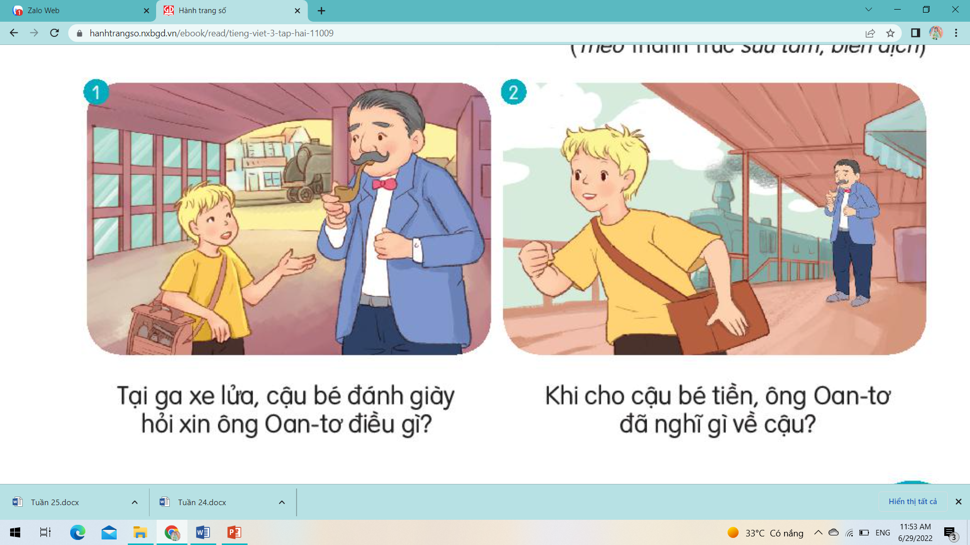
TIẾNG VIỆT
KỂ CHUYỆN
4. Nói và nghe. CẬU BÉ ĐÁNH GIÀY

Slide 14

Notes:
Em chú ý nghe kể câu chuyện.

Slide 15
TIẾNG VIỆT
KỂ CHUYỆN
CẬU BÉ ĐÁNH GIÀY
Kể lại từng đoạn của câu chuyện theo tranh.
Notes:
* Tranh 1
- Đoạn 1: Một ngày nọ, ông Oan-tơ Sác-lét có việc đi ngang qua ga xe lửa, một cậu bé đến xin đánh giày, ông lắc đầu từ chối. Sau phút ngượng ngùng, cậu bé nhìn ông bằng đôi mắt ánh lên sự cầu xin:
- Thưa ông, cả ngày cháu chưa ăn gì, ông có thể cho cháu vay một chút tiền được không ạ? Cháu sẽ cố gắng đánh giày để trả lại tiền cho ông.
* Tranh 2 - Đoạn 2: Nhìn cậu bé gầy gò, rách rưới, ông Oan-tơ móc túi đưa cho cậu vài đồng xu. Cậu bé cảm ơn ông rồi chạy đi như bay. Ông nghĩ chắc là trò láu cá của cậu nhóc

Slide 16
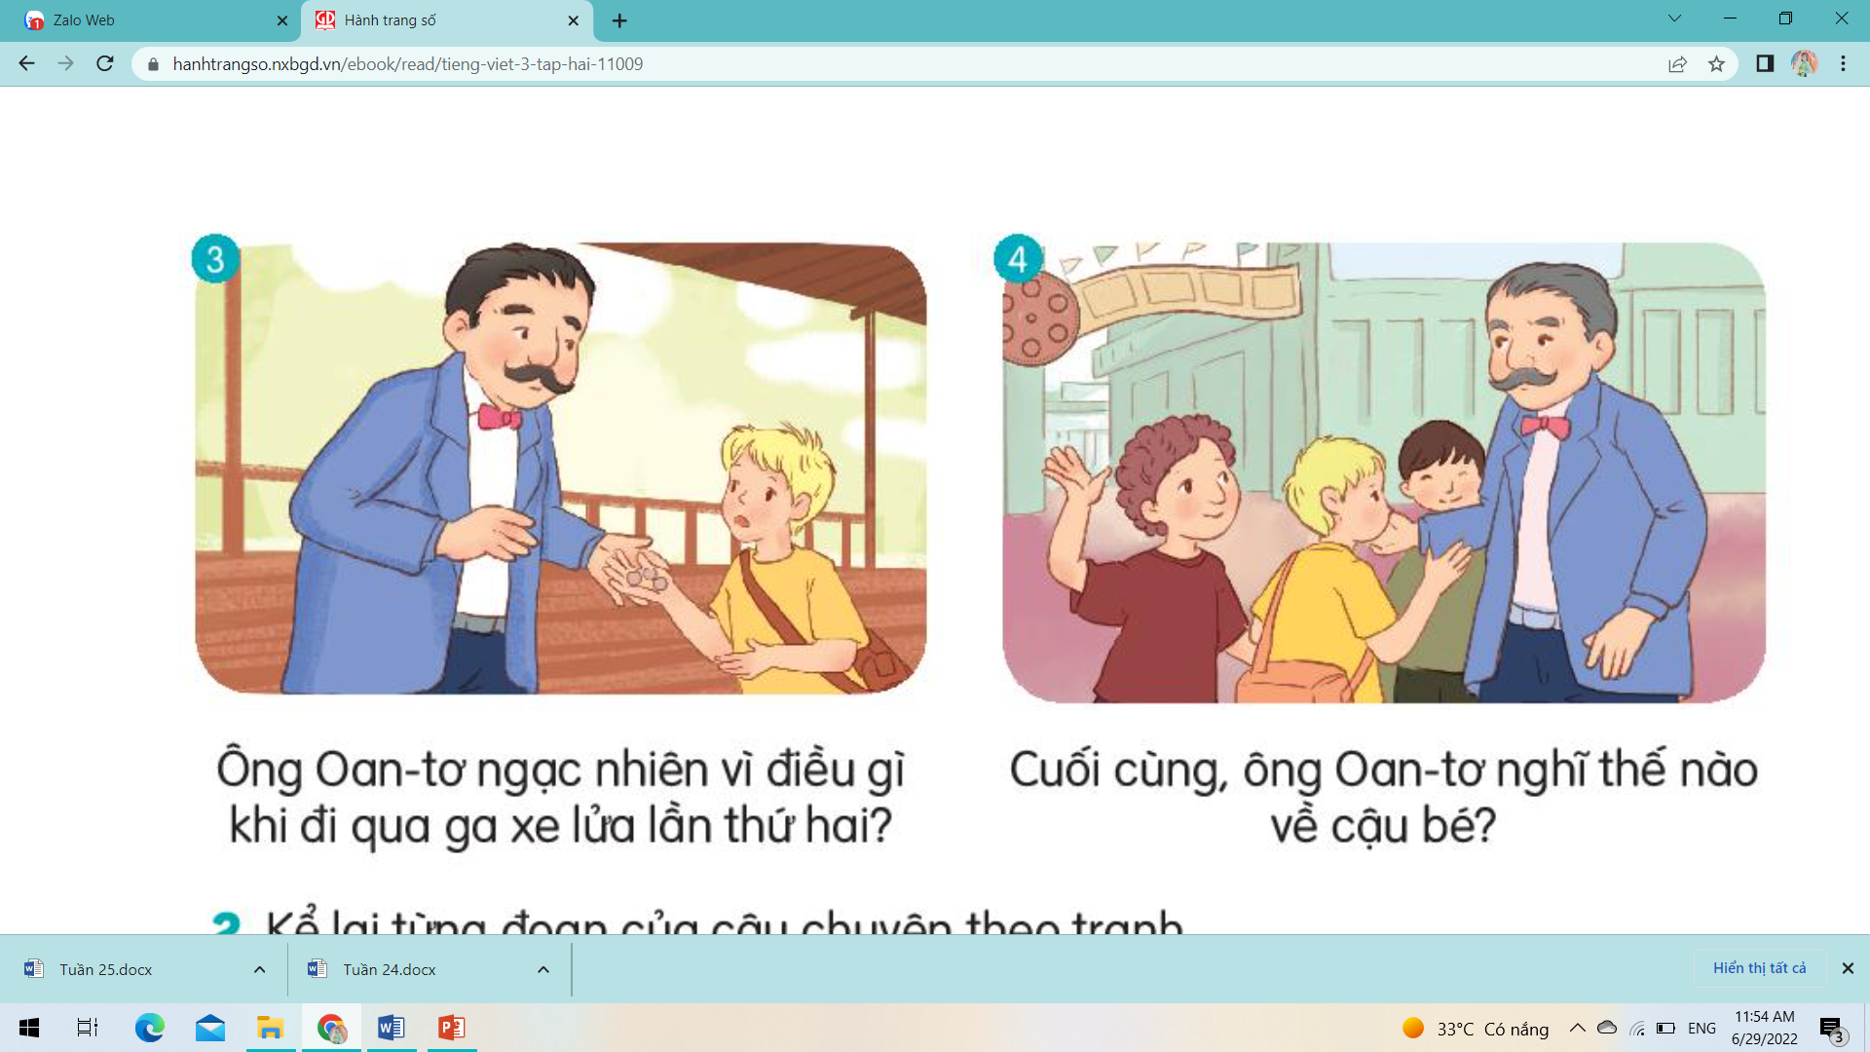
TIẾNG VIỆT
KỂ CHUYỆN
CẬU BÉ ĐÁNH GIÀY
Kể lại từng đoạn của câu chuyện theo tranh.
Notes:
* Tranh 3 - Đoạn 3:
Vài tuần sau, ông Oan-tơ lại có việc đi qua ga xe lửa, chợt nghe tiếng gọi. Một cậu bé chạy đến đưa ông mấy đồng xu và nói:
- Cháu đã đợi ông ở đây rất lâu rồi, rốt cuộc hôm nay cũng trả được tiền cho ông.
- Tranh 4 - Đoạn 4:
Ông Oan-tơ cảm thấy đứa trẻ này thật đặc biệt, rất phù hợp với nhân vật trong bộ phim mới của ông. Ông trìu mến nói:
- Số tiền này ta cho cháu. Ngày mai, đến công ty điện ảnh trong thành phố, ta sẽ cho cháu một niềm vui bất ngờ.
Hôm sau, cậu bé dẫn theo một nhóm trẻ quần áo rách rưới đến công ty điện ảnh, vui vẻ nói với ông Oan-tơ:
- Thưa ông, các bạn cháu đều là trẻ mồ côi lưu lạc. Các bạn ấy cũng hi vọng có được niềm vui bất ngờ ạ!
Oan-tơ không ngờ cậu bé đánh giày lương thiện đến thế. Ông quyết định chọn cậu vào vai nam chính trong kịch bản phim mới. Ông viết trong hợp đồng lí do chọn cậu bé là: "Sự lương thiện không cần qua sát hạch".
Sau này, bộ phim của ông Oan-tơ nhận được hơn 50 giải thưởng và cậu bé đánh giày trở thành diễn viên nổi tiếng.
(Theo Thanh Trúc sưu tầm, biên dịch)

Slide 17

NHẬN XÉT – DẶN DÒ
Notes:
17

